Slide 1
幼兒居家學習生活表
在家也要有良好的作息喔!

Slide 2
幼兒居家生活
作息表建議
早晨寶貝還在賴床，輕輕地呼喚
一起刷牙、洗臉，迎接美好的一天到來。
短短的午覺之後，和孩子一起大放電
肢體律動、體能遊戲、親子瑜珈…等。
晨光精神好
上午新學習
下午大挑戰
甜甜入夢鄉
早餐後和寶貝一起規劃今天的學習
親子繪本時光、手作時間、桌遊挑戰…等。
結束一天的學習，
準備洗澡入夢鄉寶貝
悄悄話、按摩時光、
床邊故事等。

Slide 3
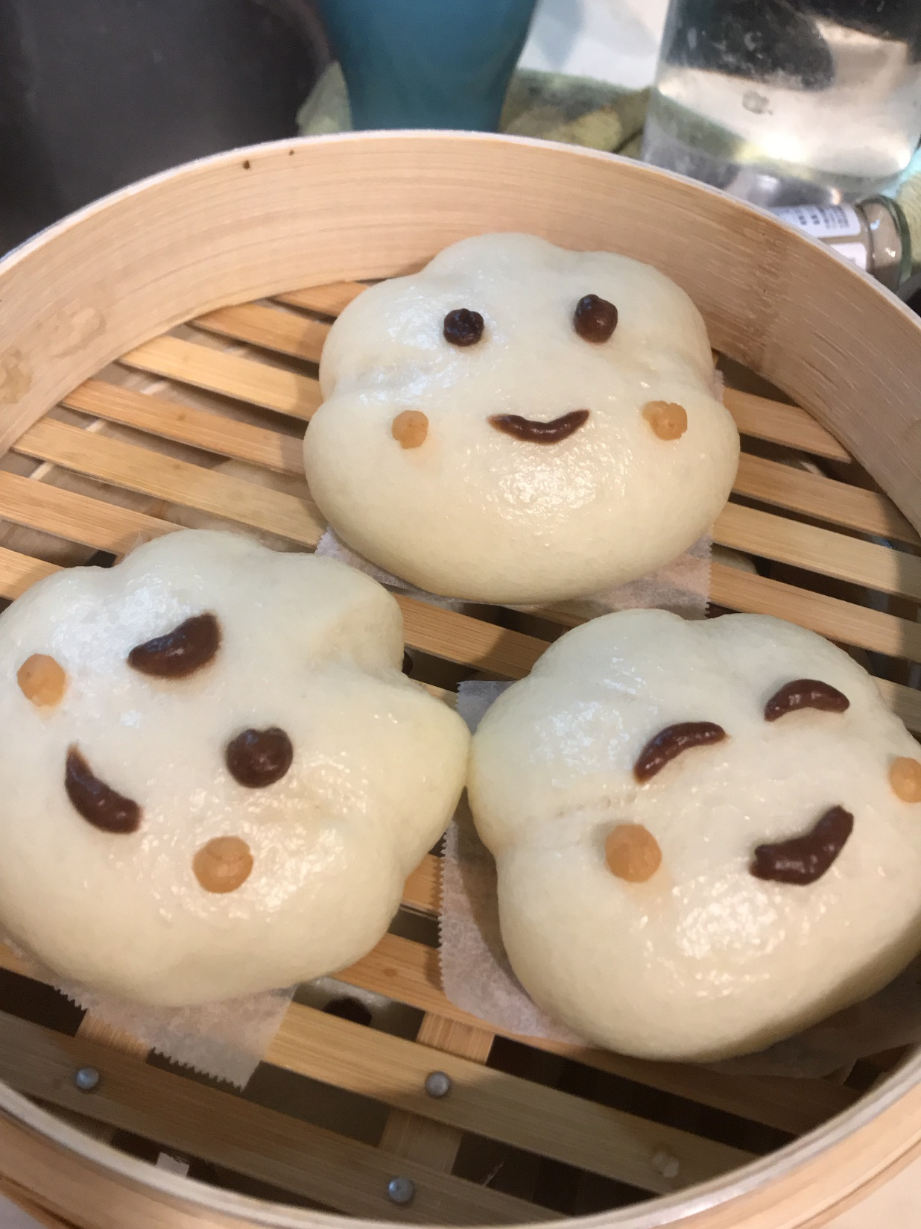
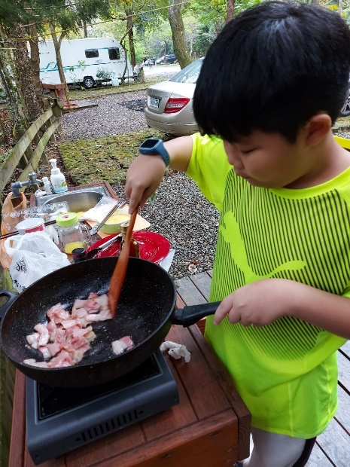
晨光精神好
親子一起動手準備早餐，自己動手做的更香甜喔!

Slide 4
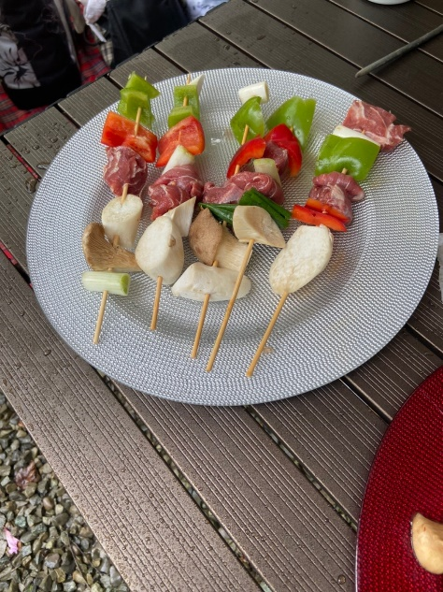
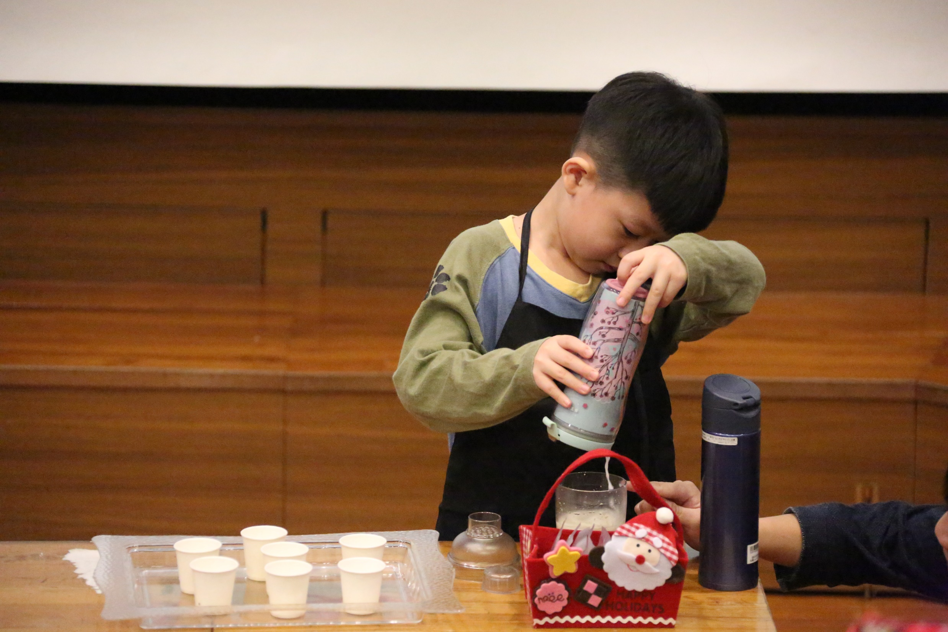
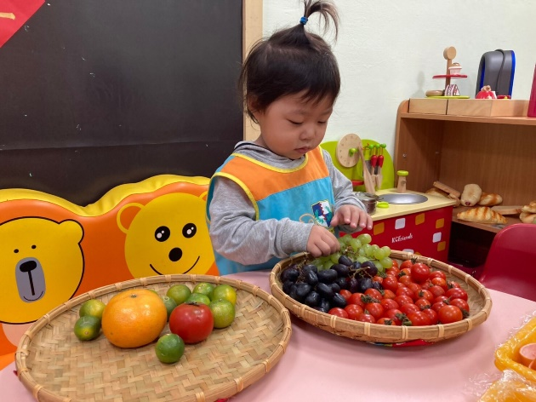
上午新學習
健康好喝手搖飲
有趣的烹飪活動
親子手做貓頭鷹
邏輯思維分類遊戲

Slide 5
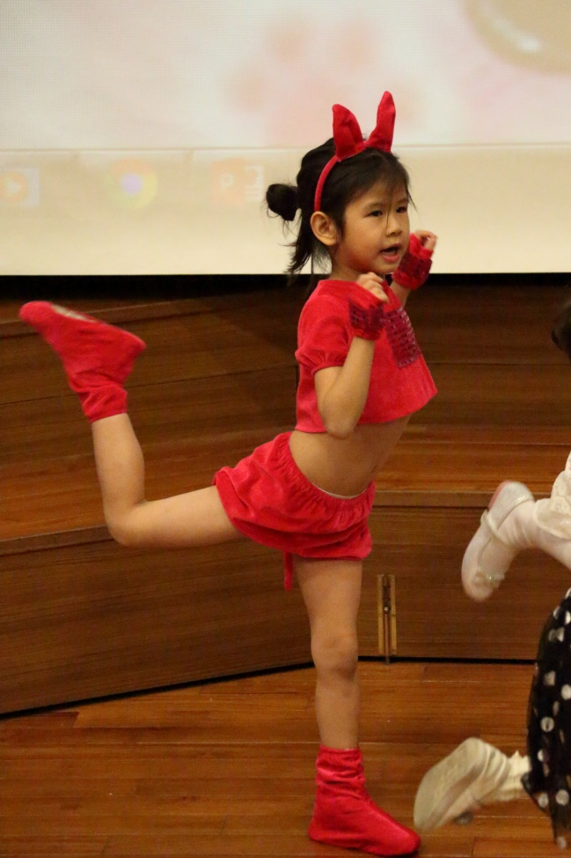
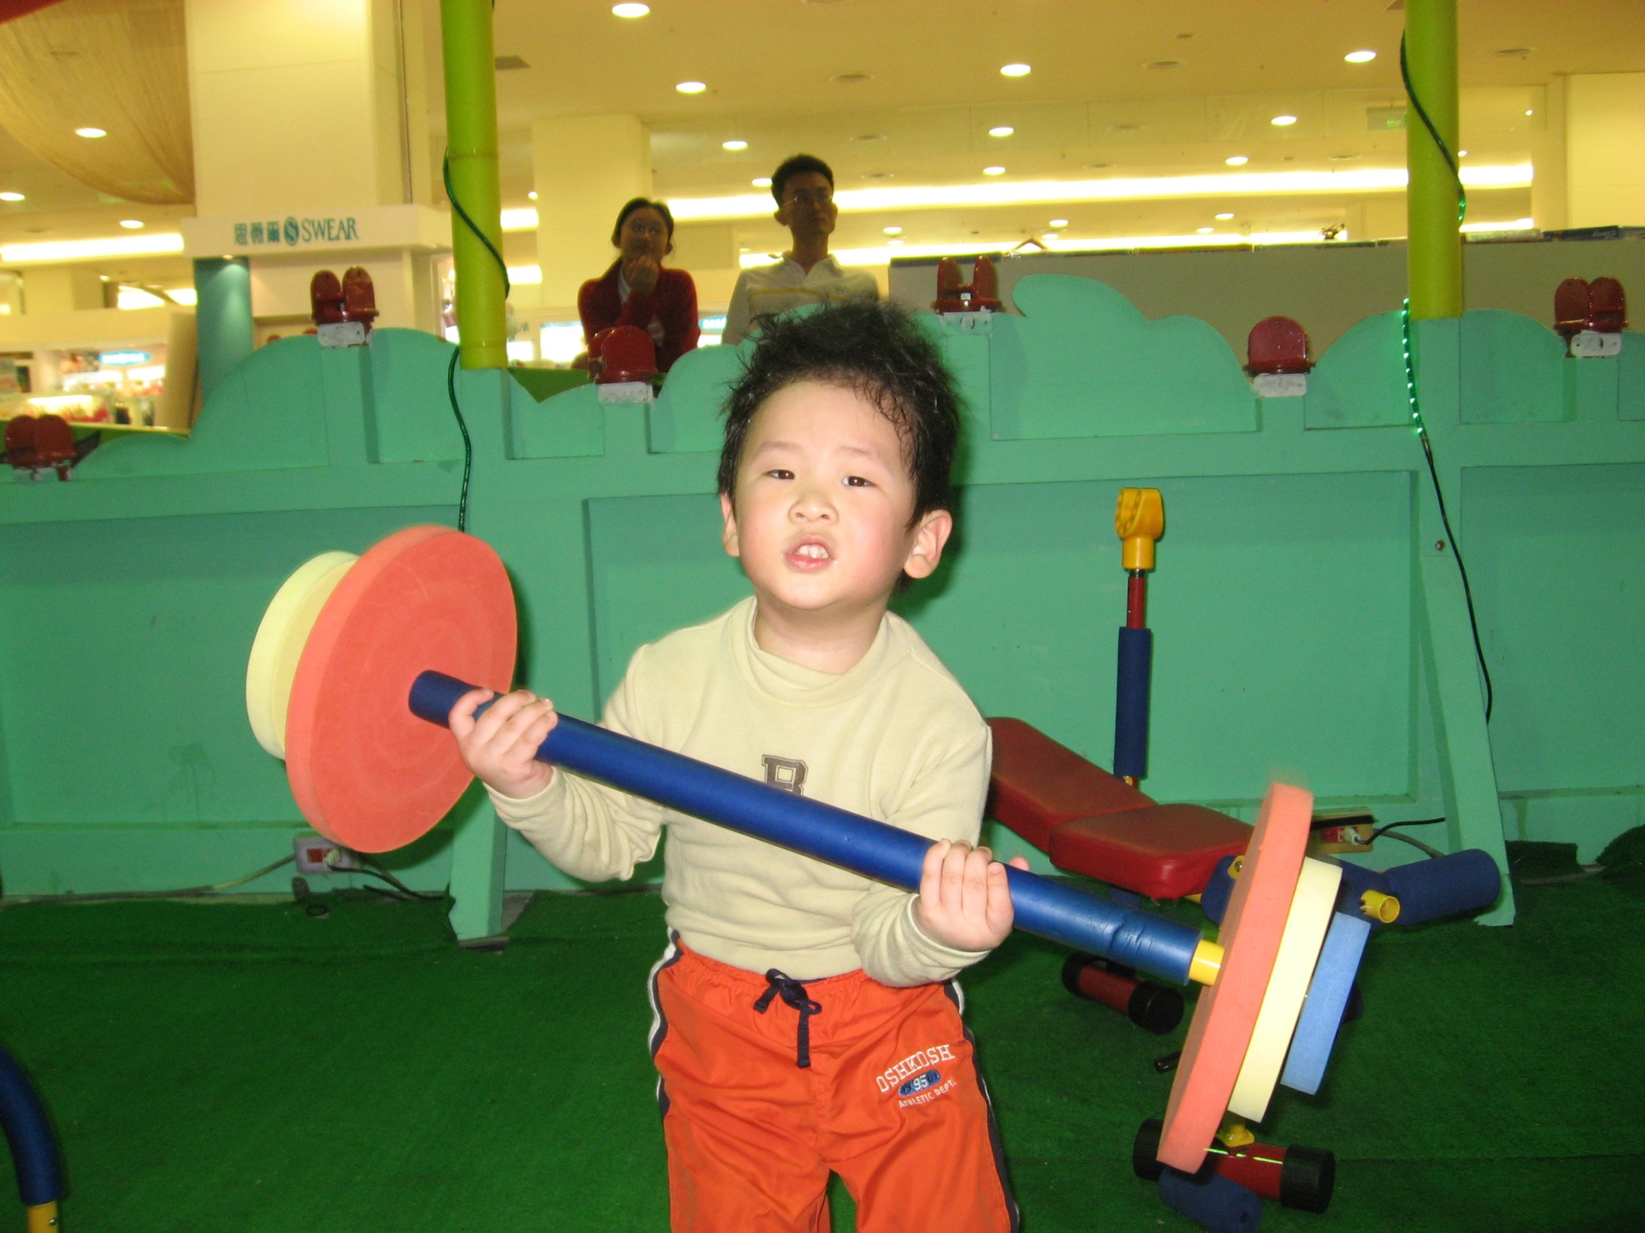
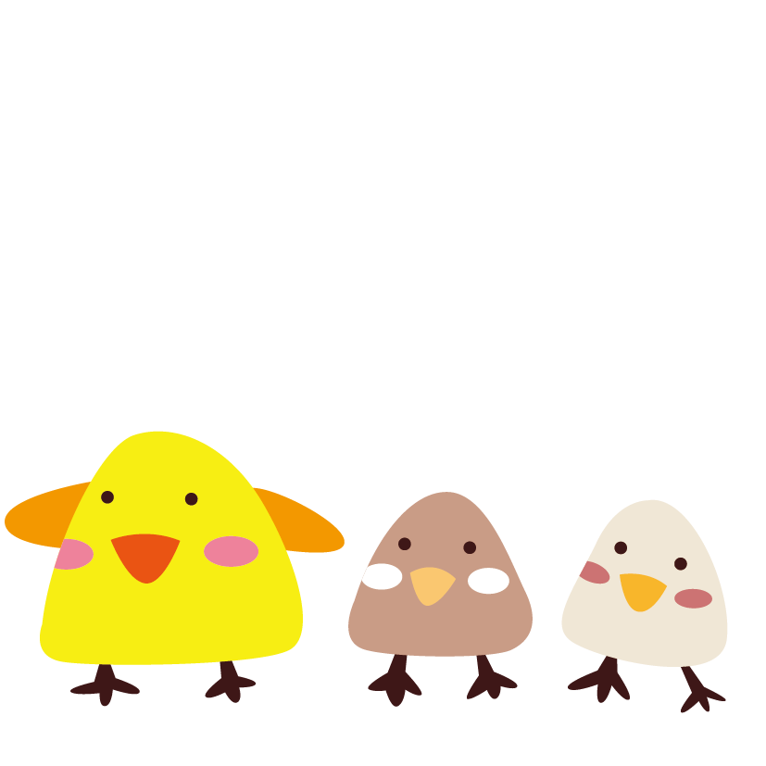
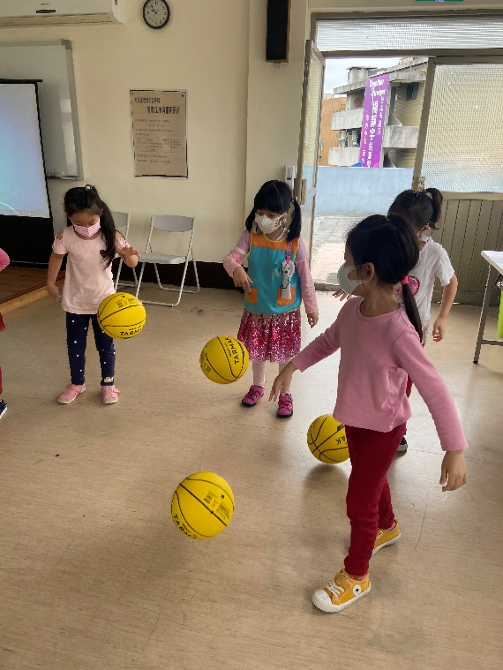
下午大挑戰-放電時間
除了音樂律動外，還可以運用簡單的物品，
自製體能遊戲器材，增加體能遊戲的難度與
挑戰。

Slide 6
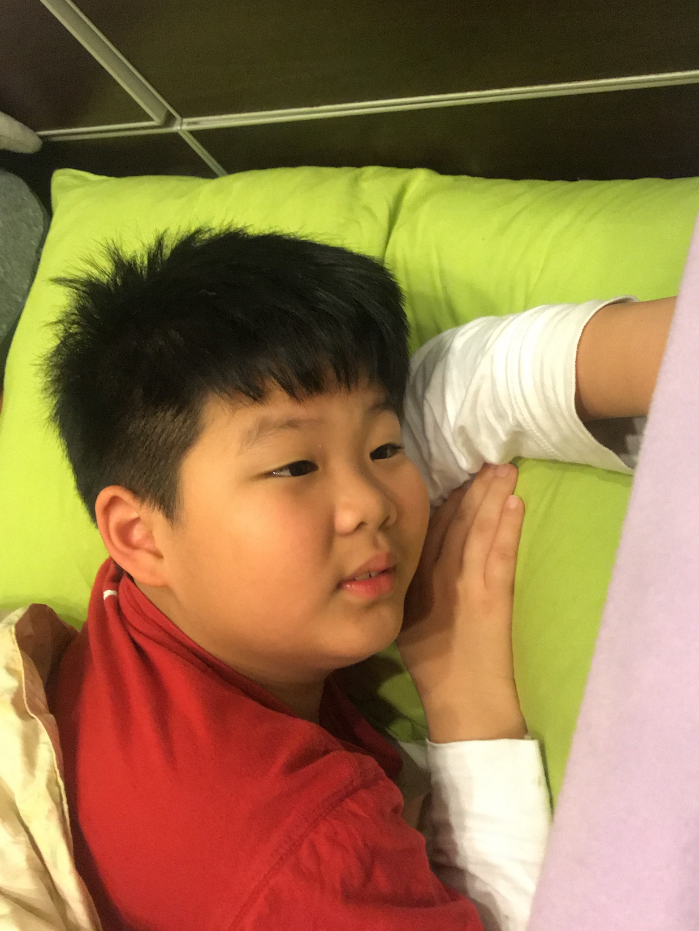
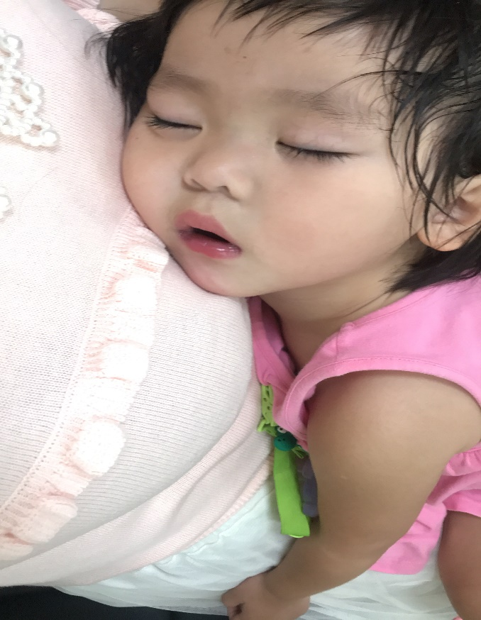
甜甜入夢鄉
累了一天，洗香香準備睡覺了~
睡前是最好的親子時光，可和寶貝聊聊今天的心情。並用您溫暖充滿愛的雙手為寶貝輕輕的揉一揉、捏一捏，一起進入溫馨的夢鄉。

Slide 7
THANKS
大家一起努力度過艱難的歲月
感謝一路有您

